Slide 1
LMD(Data Manipulation Language)
Suite(2)

Slide 2

DISTINCT
Le DISTINCT permet d’éviter les redondances dans les résultats du SELECT. L’utilisation basique de cette commande consiste alors à effectuer la requête suivante :
Syntaxe:
Exemple:
Select distinct(nom) from client;

Slide 3
AS (alias)
Dans le langage SQL il est possible d’utiliser des alias pour renommer temporairement une colonne ou une table dans une requête. Cette astuce est particulièrement utile pour faciliter la lecture des requêtes.
Syntaxe:
Exemple:
Select ncli as identifiant from client;

Slide 4

WHERE
La commande WHERE dans une requête SQL permet d’extraire les lignes d’une base de données qui respectent une condition. Cela permet d’obtenir uniquement les informations désirées.
Syntaxe:
Exemple:
Select nom from client where ncli=4;

Slide 5
WHERE
La commande WHERE dans une requête SQL permet d’extraire les lignes d’une base de données qui respectent une condition. Cela permet d’obtenir uniquement les informations désirées.
Syntaxe:
Exemple:
Select nom from client where ncli=4;

Slide 6
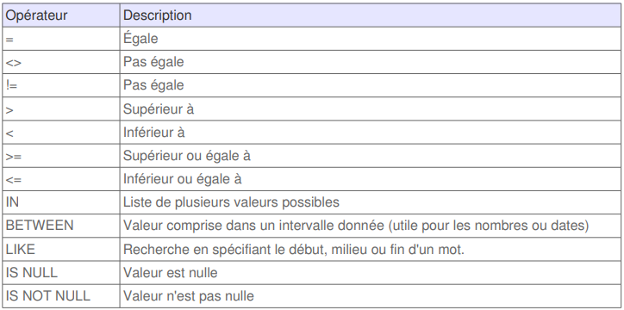
Opérateurs de comparaison

Slide 7

AND & OR
Une requête SQL peut être restreinte à l’aide de la condition WHERE. Les opérateurs logiques AND et OR peuvent être utilisées au sein de la commande WHERE pour combiner des conditions.
Syntaxe:
Exemple:
Select nom from client where ncli=4 and nom=‘ravao’;

